Slide 1

Branded T-shirts
Báo cáo thực hành:
GVHD: Trình Trọng Tín

Slide 2

Thành viên nhóm:
17520233 Huỳnh Anh
17520665 Nguyễn Sanh Kim
17520919 Phú Hữu Phước
17520637 Chế Duy Khoa
17521048 Lương Thị Phương Thanh

Slide 3

Nội dung:
Giới thiệu doanh nghiệp FERE
Các vấn đề của doanh nghiệp
Mô hình kinh doanh T-shirts
Triển khai nghiệp vụ trên ODOO
Tìm hiểu và sử dụng Trello

Slide 4
1. Giới thiệu doanh nghiệp FERE
Phân tích thị trường
Đánh giá thị trường
Nhu cầu tiêu dùng cao
Khách hàng đa số là giới trẻ, đam mê thời trang
Quần áo phổ thông, đụng hàng nhiều
Giá cả thấp đến trung bình (50000-300000)
Đa số sản phẩm được bán theo hình thức thủ công
Tập khách hàng lớn
Thị trường tiềm năng, chưa có dấu hiệu chững lại
Thị trường tốt để phát triển kinh doanh áo tự thiết kế

Slide 5
1. Giới thiệu doanh nghiệp FERE
Xác định khách hàng mục tiêu
Xác định Mô hình kinh doanh
Độ tuổi: 15-25
Nghề nghiệp: đa số là học sinh, sinh viên
Sở thích: mua sắm, du lịch, vui chơi, tiệc tùng…
Kênh mua sắm yêu thích: các kênh TMĐT…
Mức tiêu dùng bình quân: trung bình (1tr-4tr)
Kinh doanh
Online
Thông qua các trang TMĐT, trang web…
Cửa hàng
Sau khi việc kinh doanh online phát triển ổn định sẽ tiến hành mở cửa hàng

Slide 6



Mô hình kinh doanh
CHỌN SẢN PHẨM
NHẬP THÔNG TIN
ĐẶT HÀNG
Chọn sản phẩm quý khách muốn
Nhập địa chỉ email
Đặt hàng
Xem thông tin sản phẩm
Nhập thông tin giao hàng
Xác nhận đơn hàng
Xác nhận giỏ hàng
Chọn phương thức thanh toán
Giao hàng

Slide 7






Mô hình kinh doanh
1. Xác nhận đơn hàng
2. Phân luồng xử lý
5. Thanh toán
3. Đóng gói, in đơn hàng
4. Vận chuyển sản phẩm

Slide 8


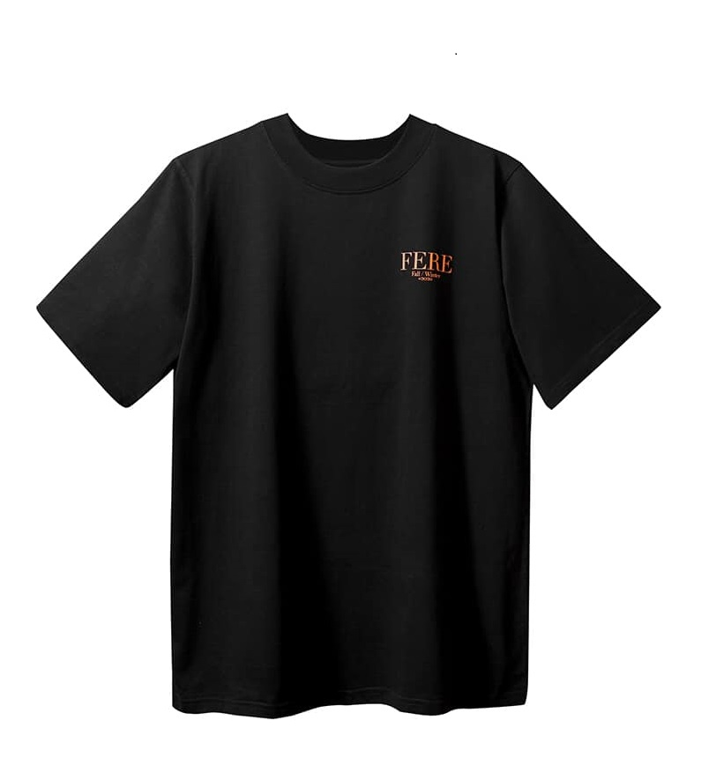
1. Giới thiệu doanh nghiệp FERE
Là doanh nghiệp chuyên cung cấp các mặt hàng áo thun thiết kế
Có 15 nhân viên
Sản phẩm áo tự thiết kế chiếm 70%
Sản phẩm phổ biến trên cửa hàng online là 30%
Lượng đơn hàng mỗi ngày là 30 đơn cho áo tự thiết kế

Slide 9
2. Vấn đề của doanh nghiệp
Vấn đề gặp phải:
Mong muốn:
Khó kiểm soát chất lượng sản phẩm đầu vào và đầu ra.
Kho chứa nhỏ, khó kiểm soát tồn kho
Hàng hóa bị thất thoát
Khó kiểm soát nguồn khách hàng
Đơn giản hóa các quy trình nghiệp vụ
Tối ưu hóa các quy trình
Biết thứ tự đang ở giai đoạn nào
Tập trung tất cả sản phẩm ở một nơi
Tạo khách hàng tiềm năng từ trang web

Slide 10
3. Mô hình kinh doanh T-shirts
email
Nhân viên
Kế toán
Liên hệ lần đầu
Gặp khách hàng
Đề xuất
Nhập kho
Hóa đơn
Nếu là mẫu mới
website
Bản thiết kế
Nhà cung cấp
Bản in thử
Tiến hành sản xuất

Slide 11
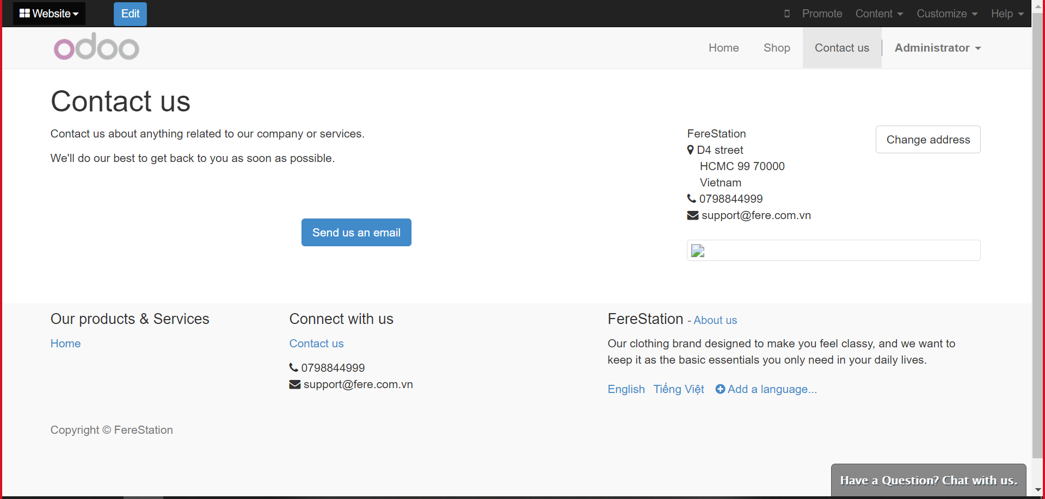
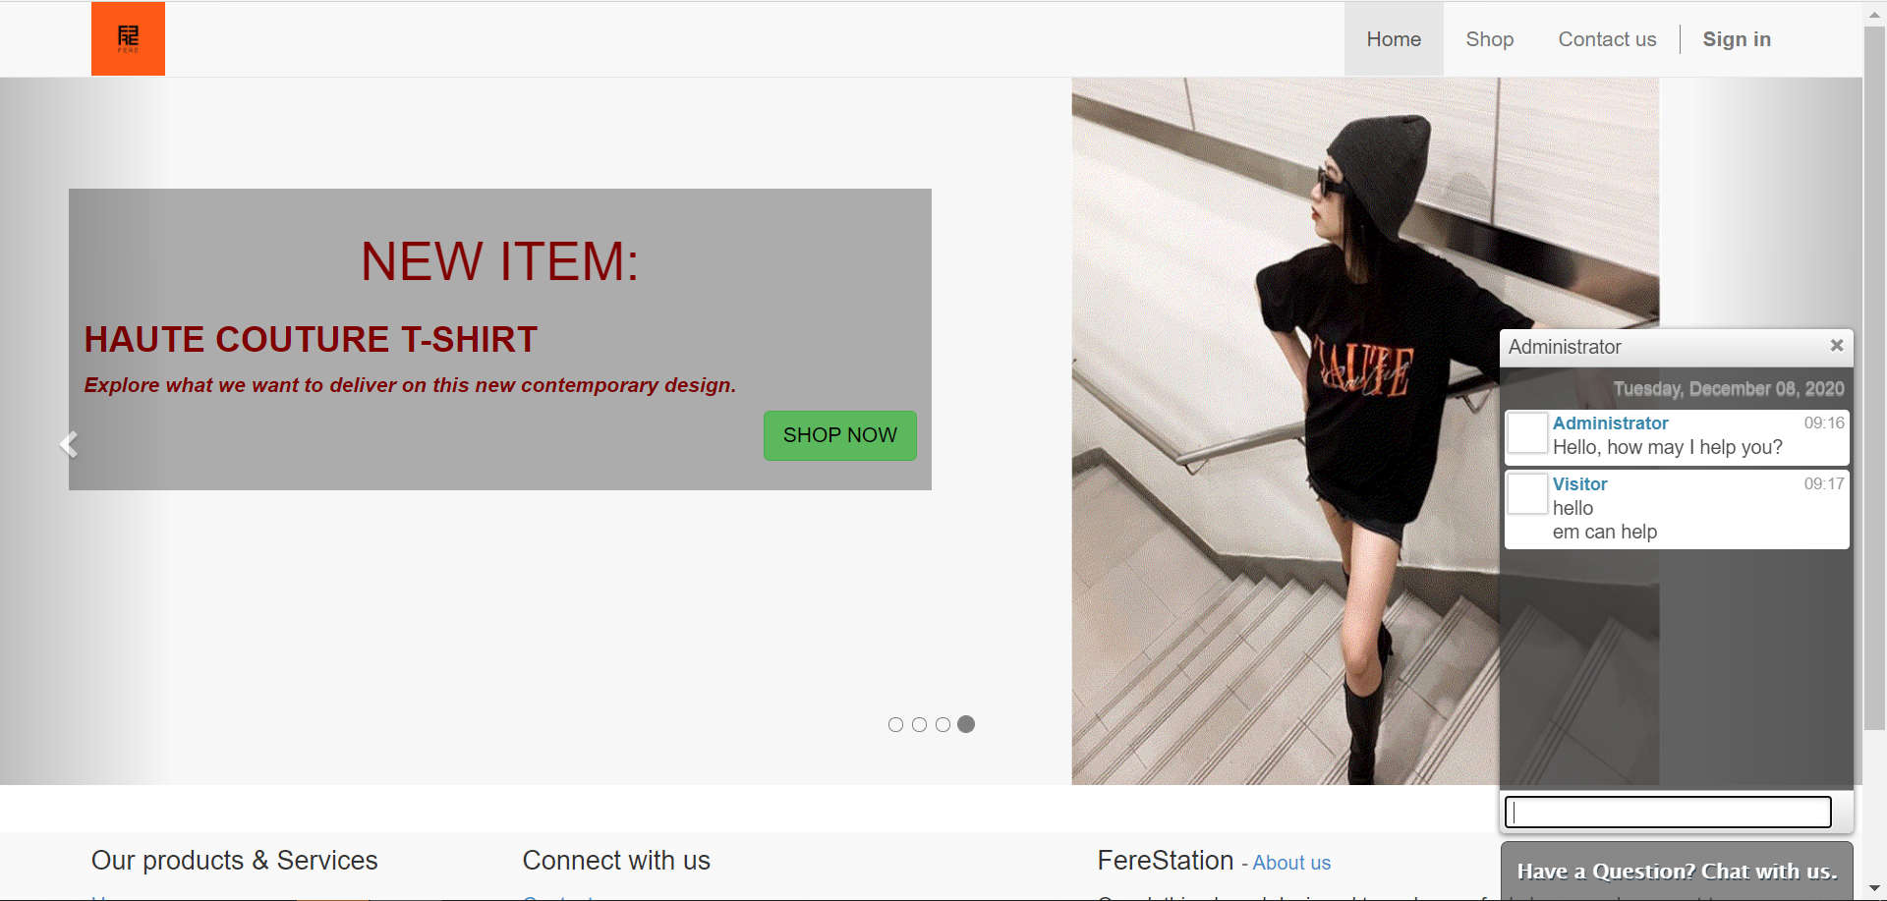
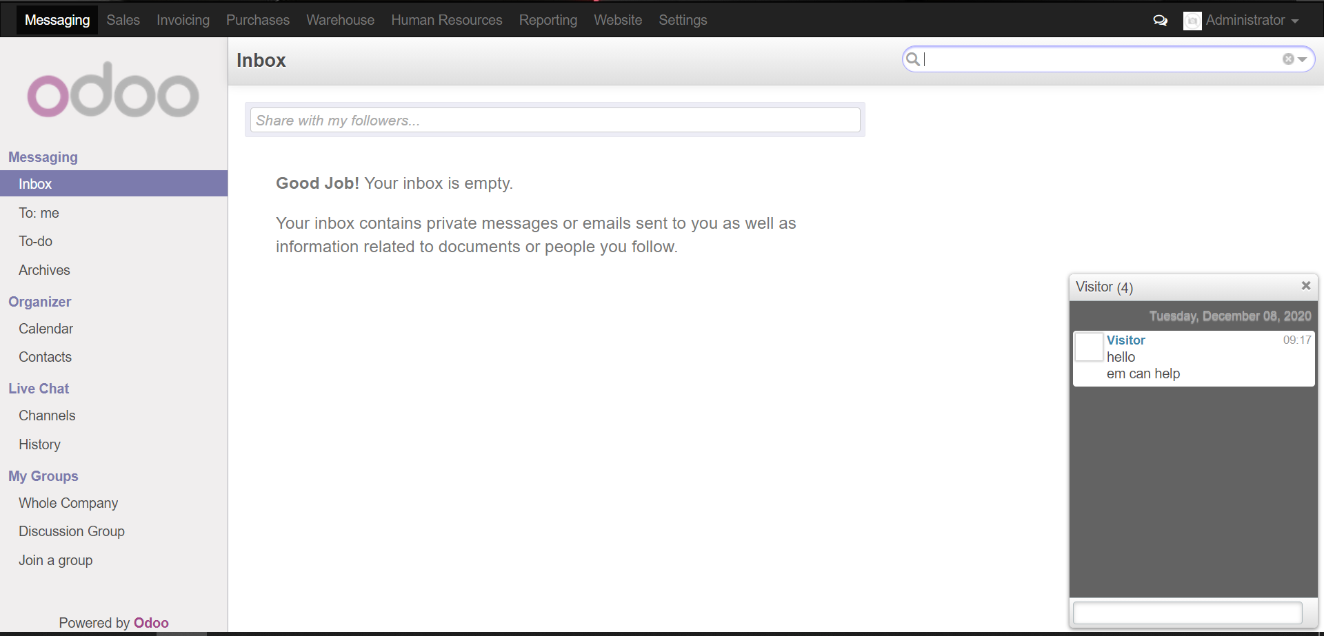
4. Triển khai nghiệp vụ trên ODOO
a. Module CRM
Giúp khách hàng lạc với công ty qua email.
Giúp khách hàng lạc với công ty qua chatbox.
Ưu tiên cho khách hàng tiềm năng
Theo dõi các hoạt động và nhắc nhở

Slide 12
4. Triển khai nghiệp vụ trên ODOO
b. Module Sale
Là module quản lý việc bán hàng của cửa hàng quần áo FERE bao gồm nhận yêu cầu khách hàng, tạo đơn mua, xác nhận thông tin khách hàng và tiến hành kiểm tra sản phẩm và giao sản phẩm đến cho khách hàng.
Mọi hóa đơn hay chứng từ liên quan đều được xác thực đầy đủ.
Quy trình bán hàng
Dữ liệu nền : khách hàng, sản phẩm, giá
Dữ liệu giao dịch : đầu mối/cơ hội, báo giá, đơn hàng bán, phiếu xuất kho, hóa đơn

Slide 13
Module Sale : Qui trình bán hàng
Bắt đầu
Nhận yêu cầu từ KH
Tạo báo giá
Gửi báo giá
Xác thực đơn hàng và chuyển đơn hàng bán
Kiểm tra tồn kho
Yêu cầu của khách hàng
Bảng báo giá
Gửi qua mail
Gọi đt để xác thực hóa đơn
Không đủ hàng
Đủ hàng
Kho
Duyệt đơn hàng
Quy trình nhập kho
Kế toán
Kế toán
Kế toán
Kho
Gửi và chọn phương thức thanh toán
Xác thực hóa đơn
Xuất hóa đơn
Xuất hàng
Duyệt đơn bán hàng
Hóa đơn nhập
Phiếu xuất kho
Thanh toán
Kết thúc

Slide 14
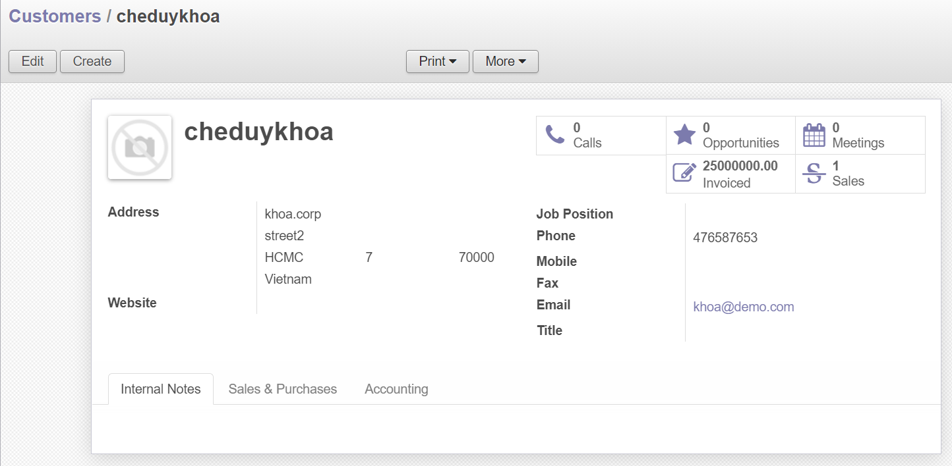
4. Triển khai nghiệp vụ trên ODOO
c. Module Sale : Customer
Thiết lập các thông tin cơ bản cho khách hàng, thông tin sẽ được lưu vào hệ thống.
Thông tin của khách hàng tên Thanh được lưu vào hệ thống

Slide 15
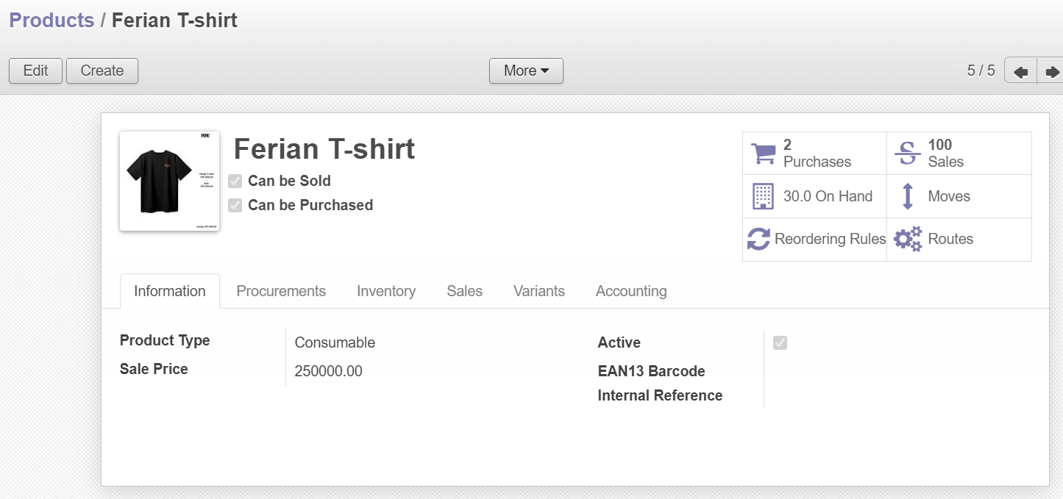
4. Triển khai nghiệp vụ trên ODOO
d. Module Sale : Product
Thiết lập thông tin cơ bản của sản phẩm cần bán
Vd: áo thun

Slide 16
4. Triển khai nghiệp vụ trên ODOO
e. Module Ecommerce
Quy trình bán hàng
Chức năng trưng bày sản phẩm
Chức năng giỏ hàng
Chức năng thanh toán
Chức năng xủ lý đơn đặt hàng
Chức năng Up Sell & Cross Sell

Slide 17
Module E-Commerce: Qui trình bán hàng
Kho
KH chọn sp
KH nhập thông tin
KH chọn phương thức thanh toán
Chọn báo giá
Gửi báo giá
Xác thực đơn hàng và chuyển đơn hàng bán
Kiểm tra tồn kho
Bắt đầu
Báo giá
Cập nhật giỏ hàng
Gửi qua mail
Gọi đt để xác thực hóa đơn
Đủ hàng
Duyệt đơn hàng
Nhập hàng
Kế toán
Kế toán
Kế toán
Kho
Gửi và chọn phương thức thanh toán
Xác thực hóa đơn
Xuất hóa đơn
Xuất hàng
Duyệt đơn bán hàng
Hóa đơn nhập
Phiếu xuất kho
Thanh toán
Kết thúc
Kế toán

Slide 18
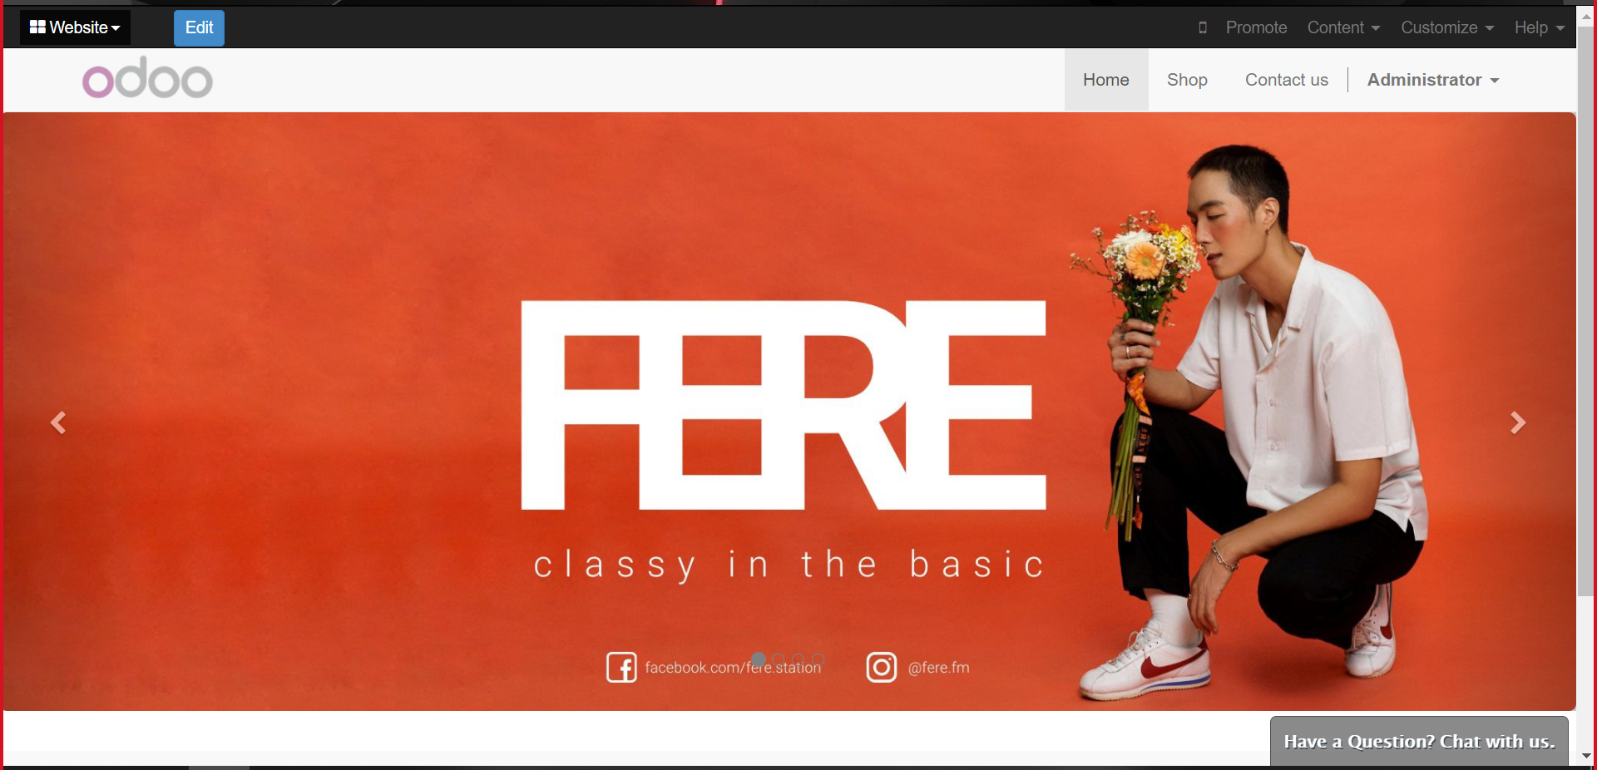
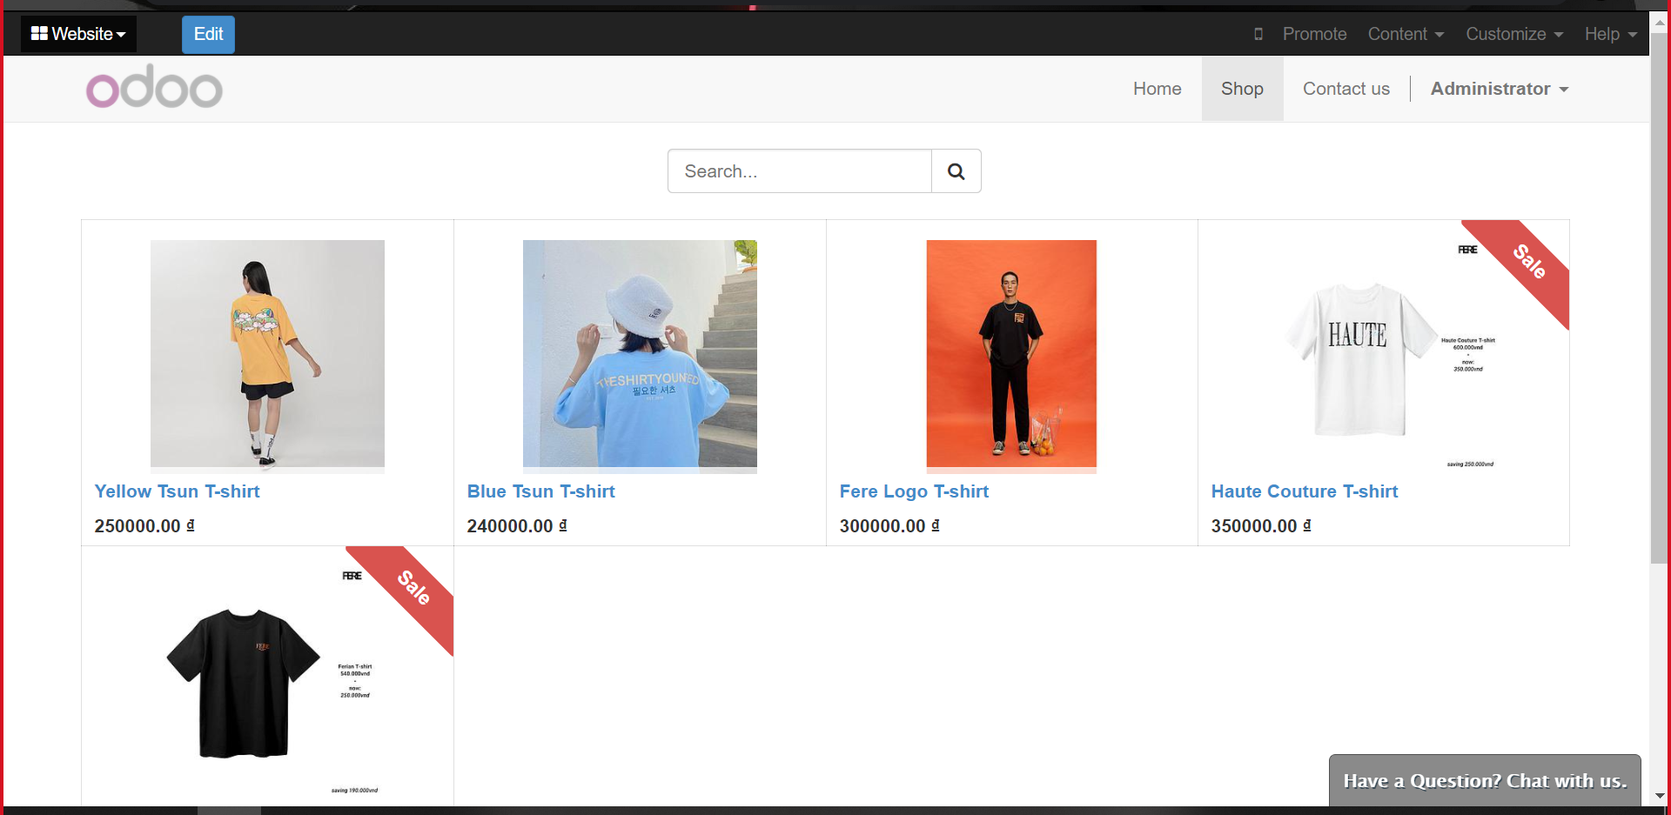
4. Triển khai nghiệp vụ trên ODOO
e. Module Ecommerce : Chức năng trưng bày sản phẩm (website)

Slide 19
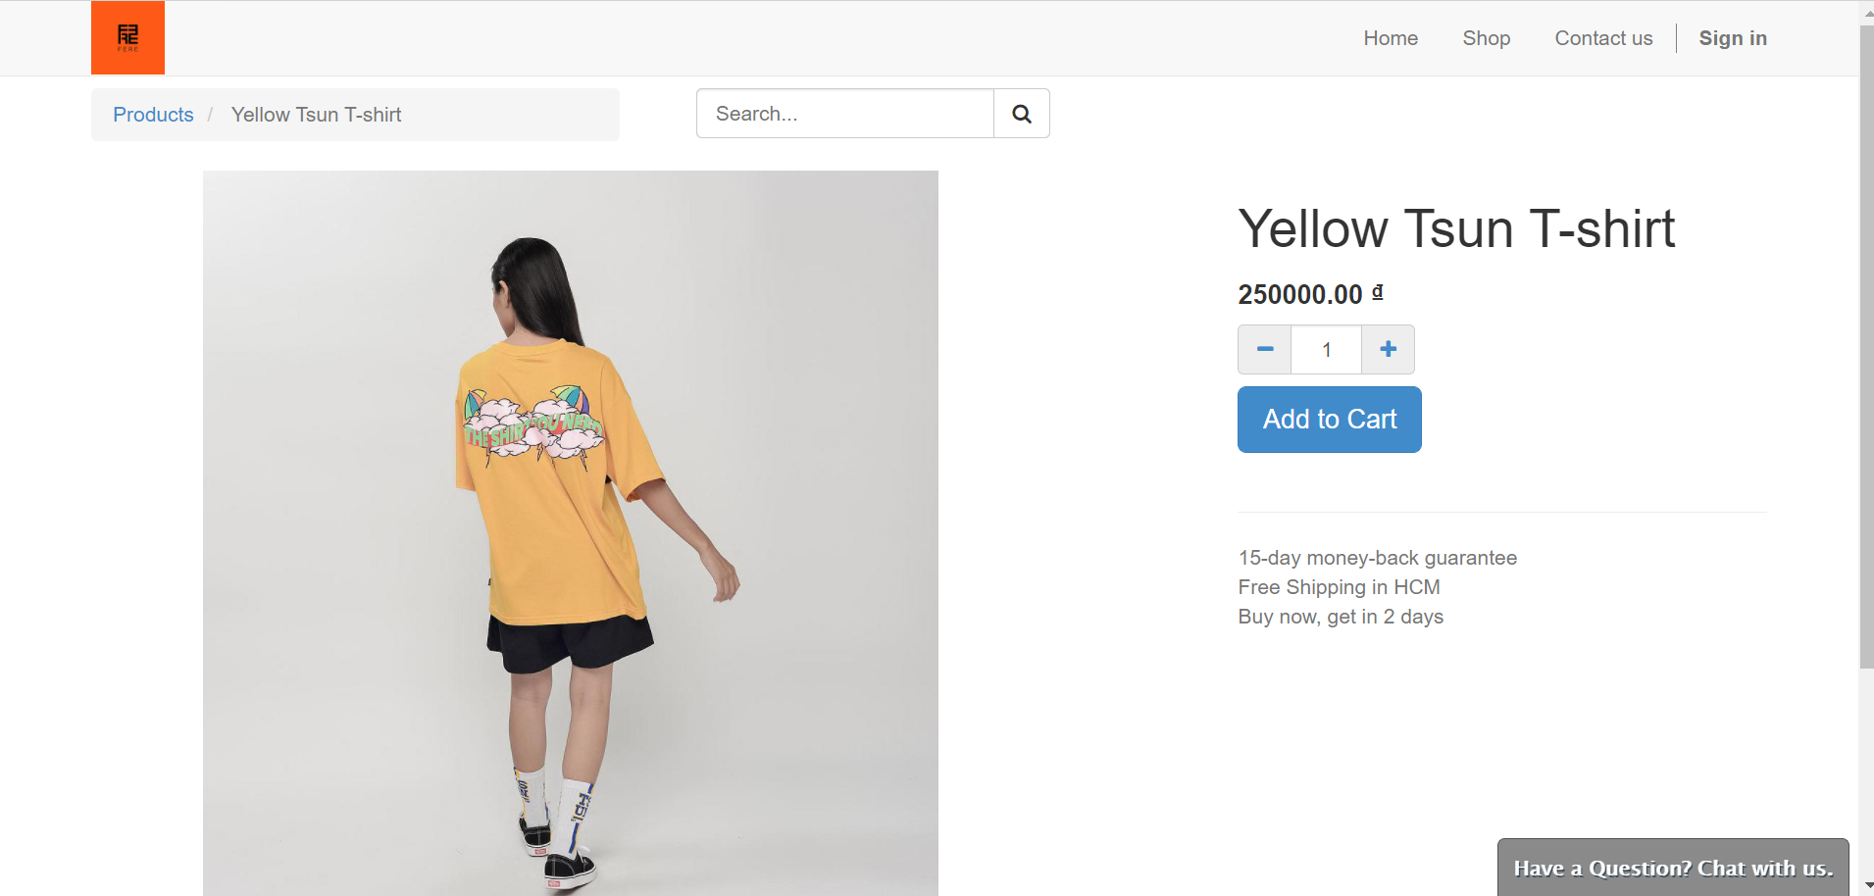
Chi tiết sản phẩm

Slide 20
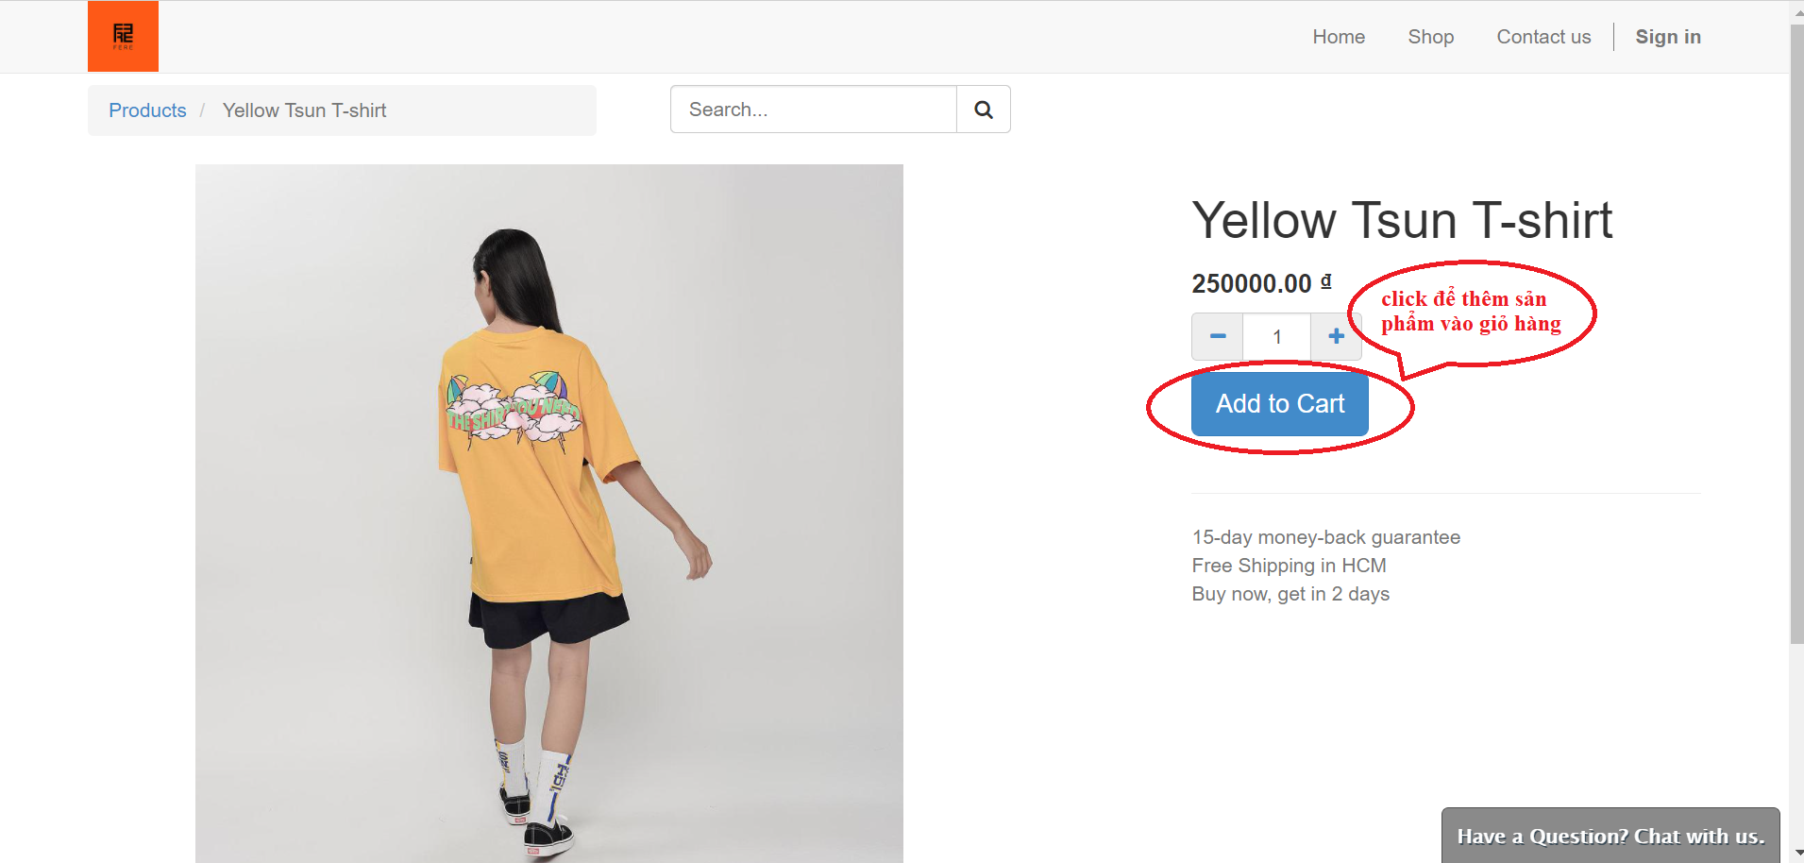
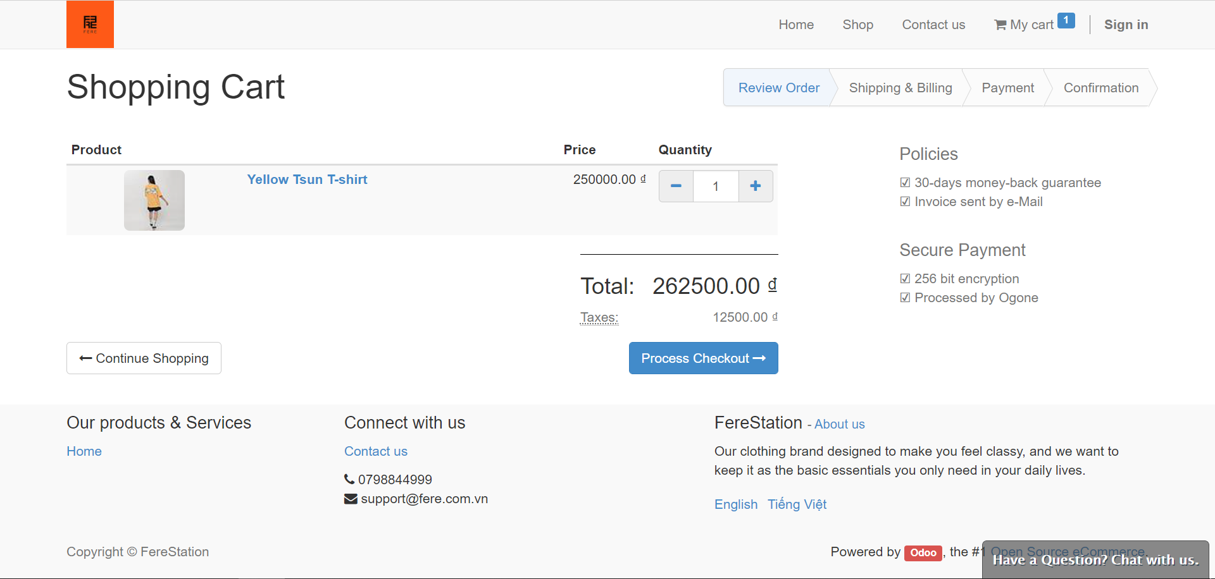
Module E-commerce : Chức năng giỏ hàng

Slide 21
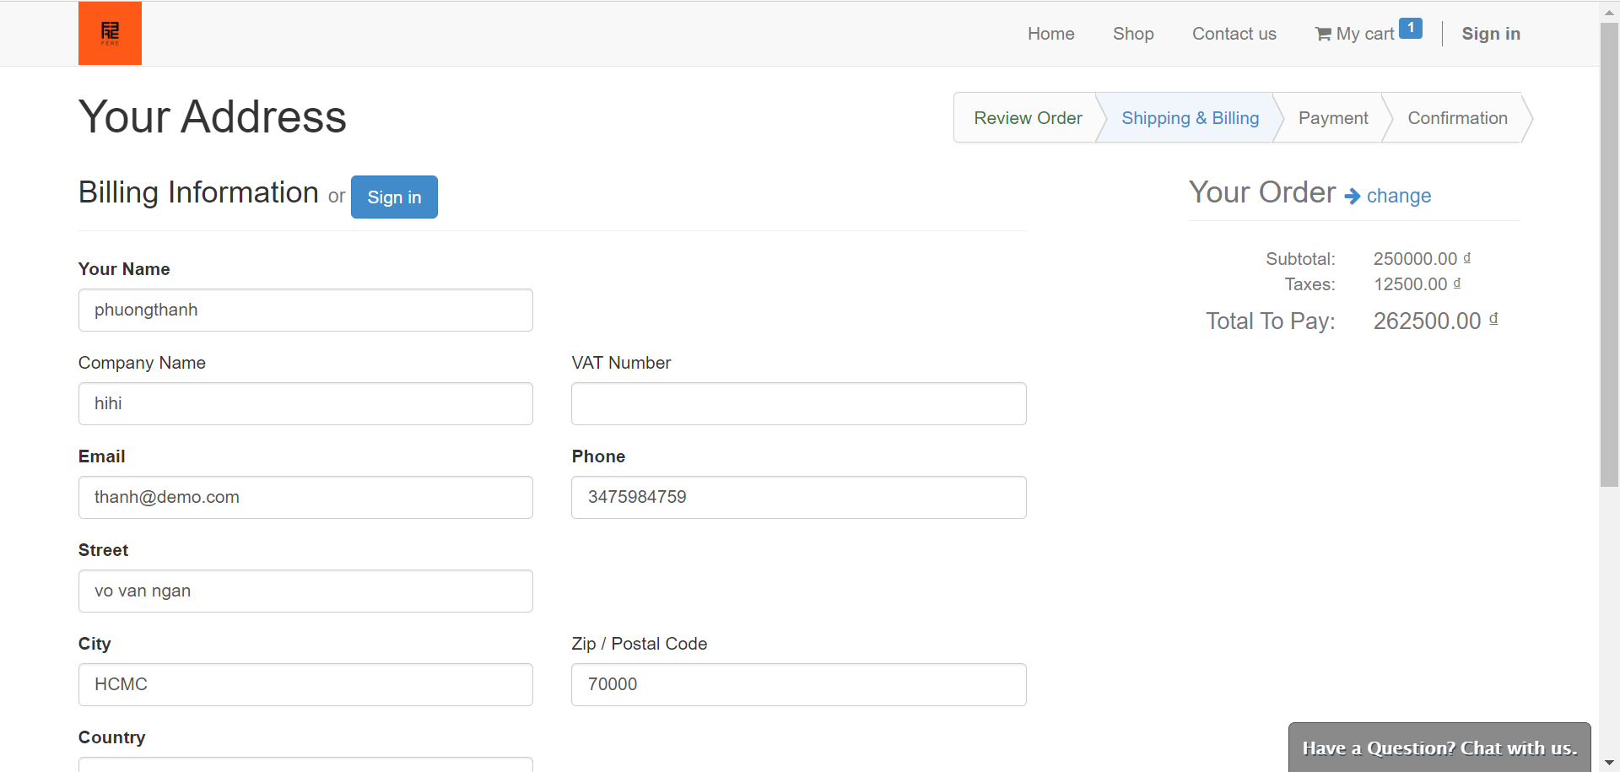
Module E-commerce : Chức năng thanh toán
Ghi nhận thông tin khách hàng

Slide 22
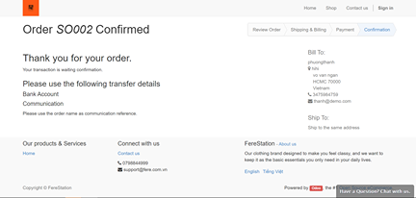
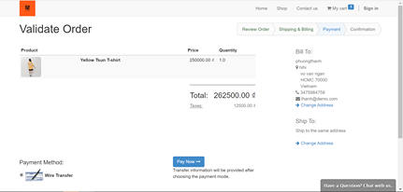
Module E-commerce : Chức năng thanh toán
Xác nhận thanh toán

Slide 23
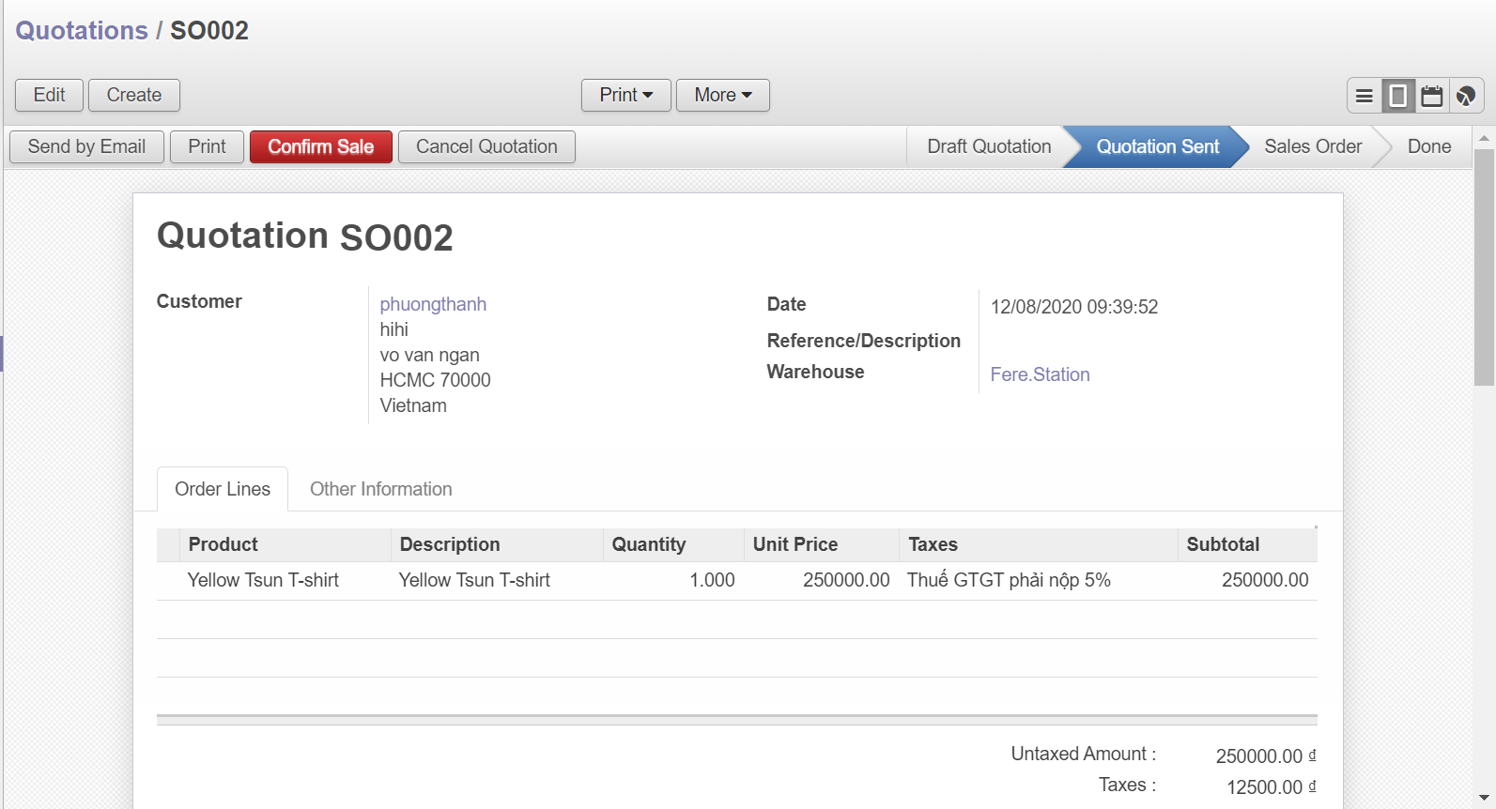
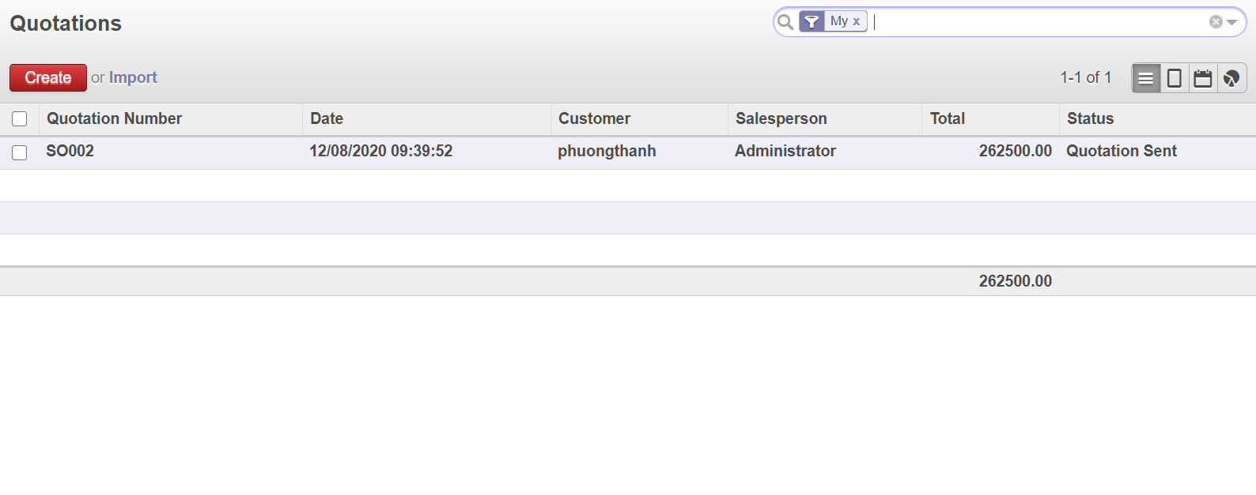
Module Ecommerce : Chức năng xử lý đơn đặt hàng
Sau khi kết thúc thanh toán, đơn bán tạo ra ở trạng thái Quotation để chờ nhân viên xử lý đơn hàng. Cho thấy sự tương tác được tạo ra với thông tin thanh toán là Wire Transfer và Sale Team là Website Sales

Slide 24
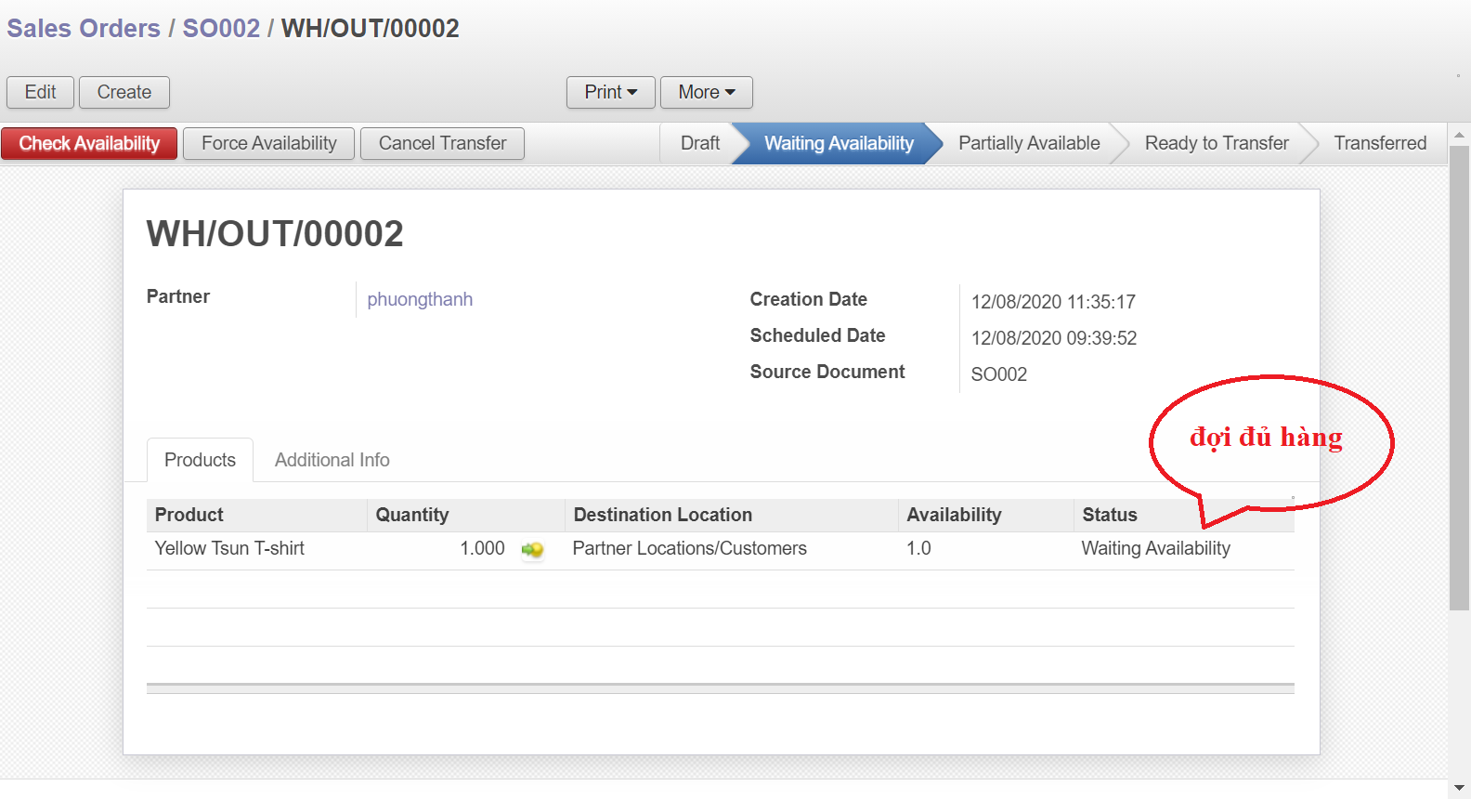
Kiểm tra số lượng hàng trong kho
Sau khi nhập đơn hàng tiến hành kiểm tra số lượng hàng trong kho
Khi không đủ hàng thì tiến hành chờ đợi -> quy trình nhập sản phẩm

Slide 25
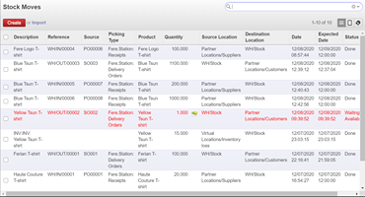
f. Module WareHouse

Slide 26
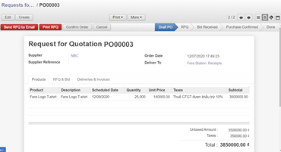
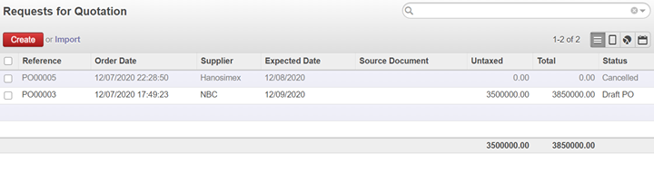
Requests for quotation
Thực hiện yêu cầu báo giá cho nhà cung cấp,nhà cung cấp vận chuyển sản phẩm đến kho

Slide 27
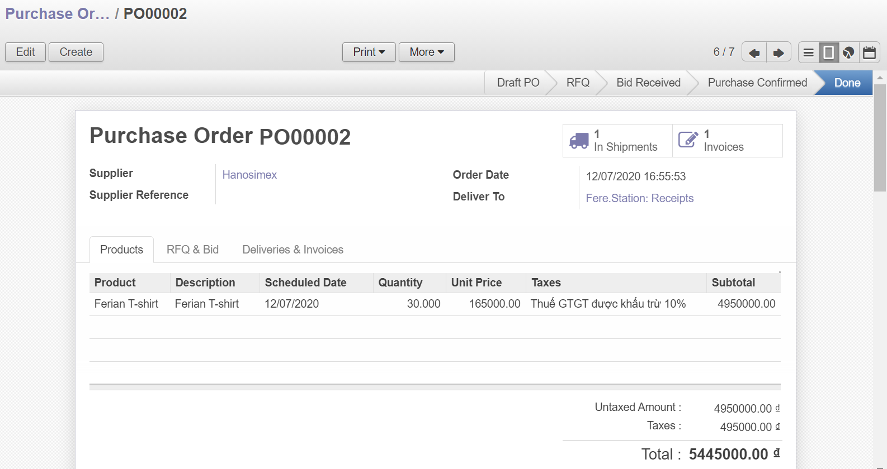
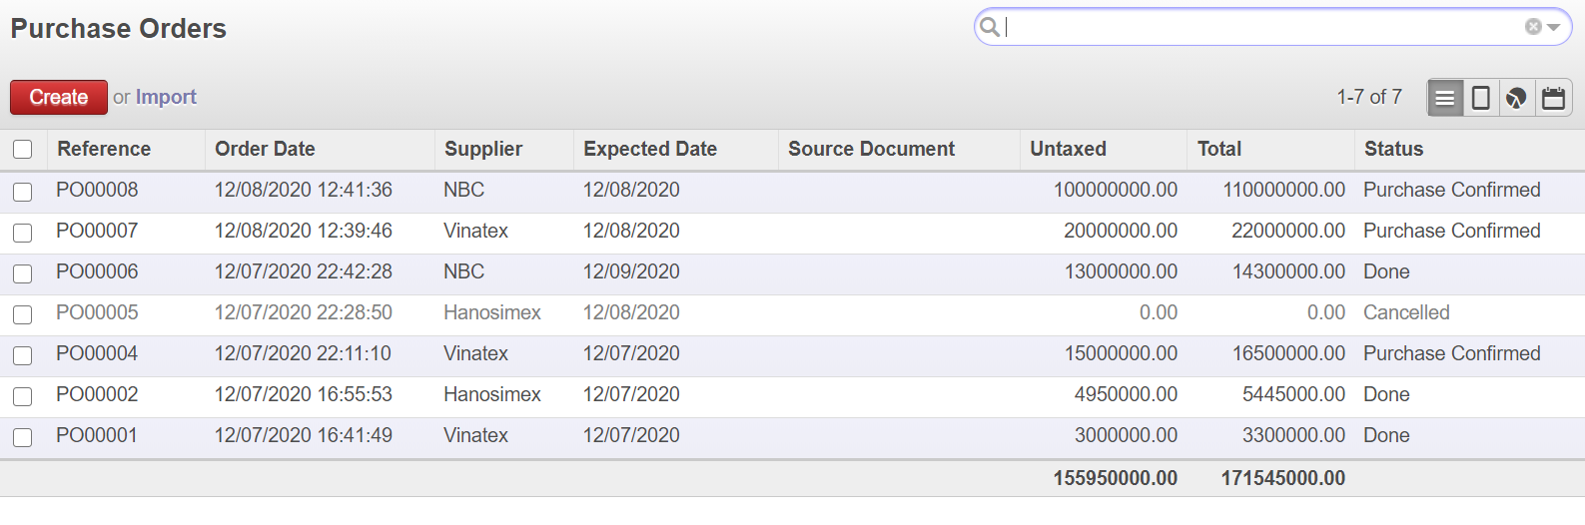
Purchase orders
Tiến hành thanh toán đơn mua hàng

Slide 28
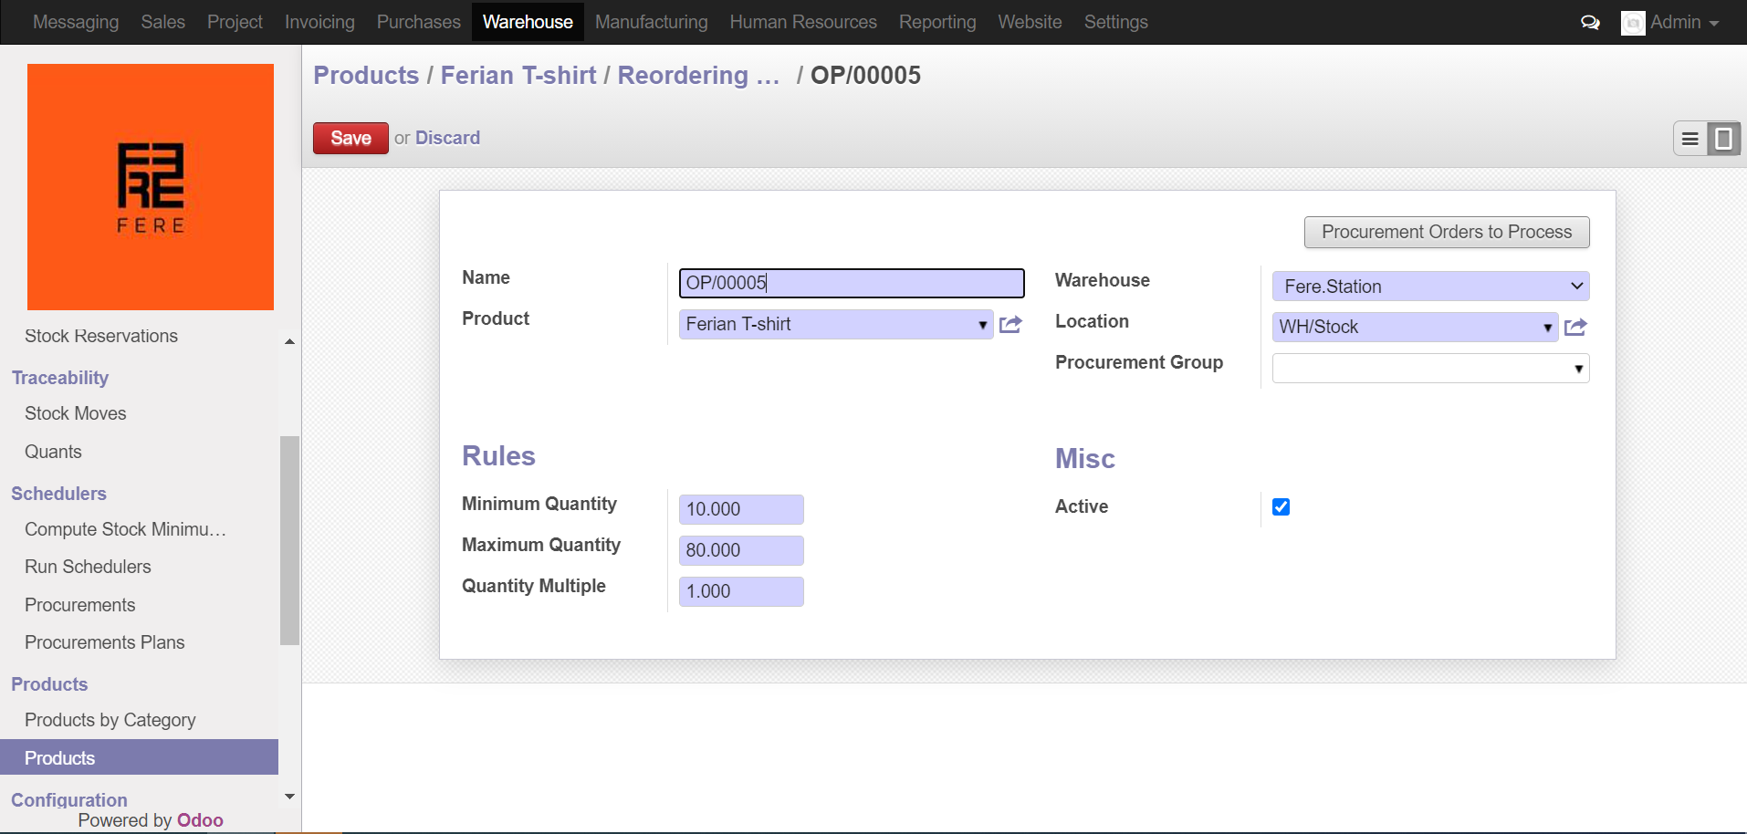
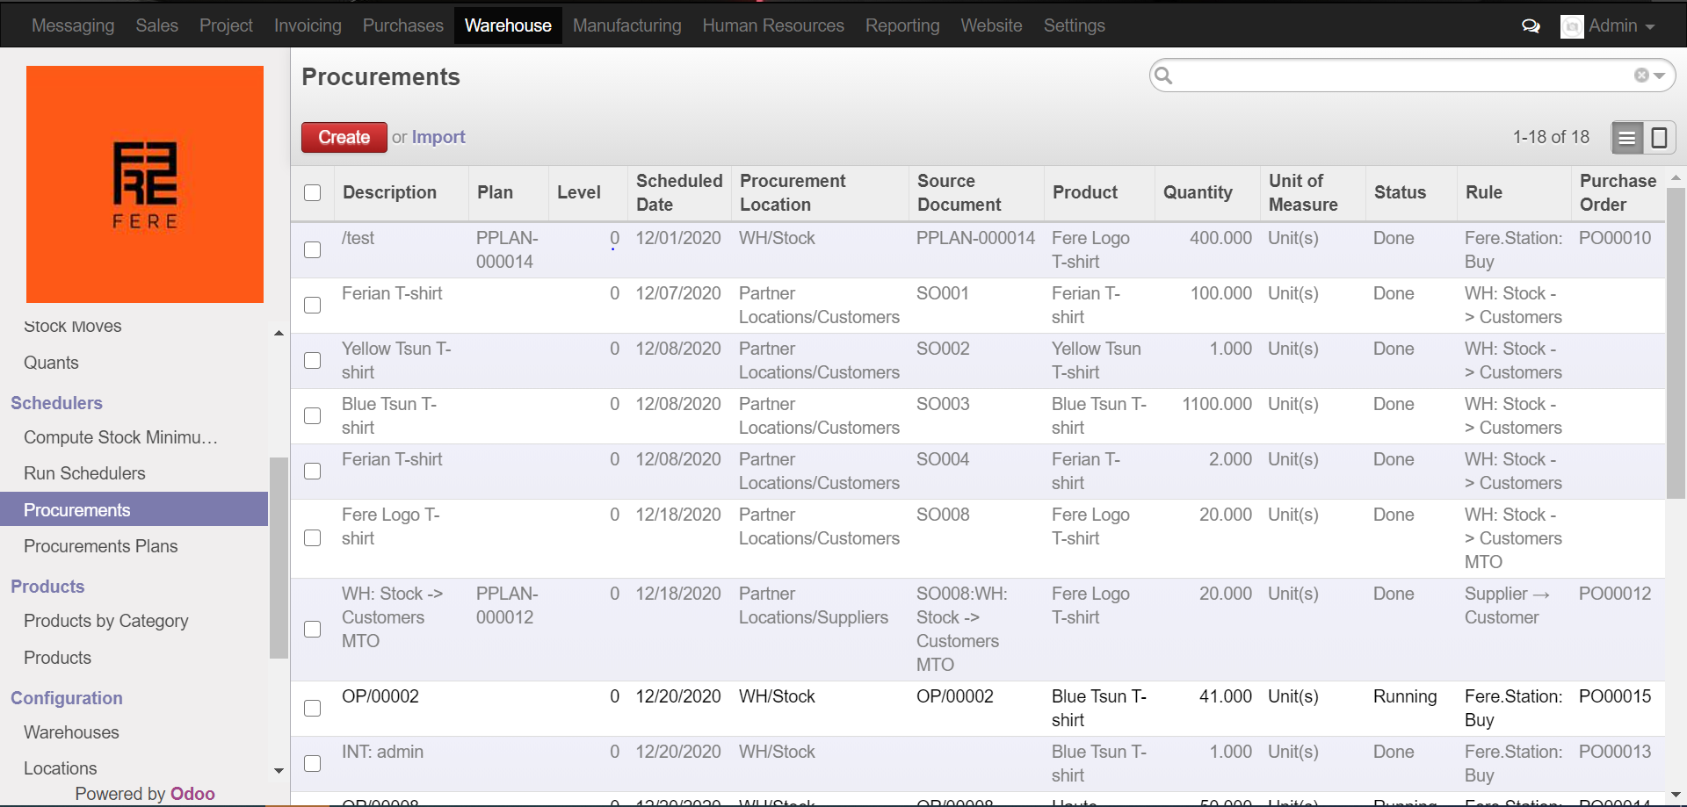
Procurement (purchases plan)

Slide 29
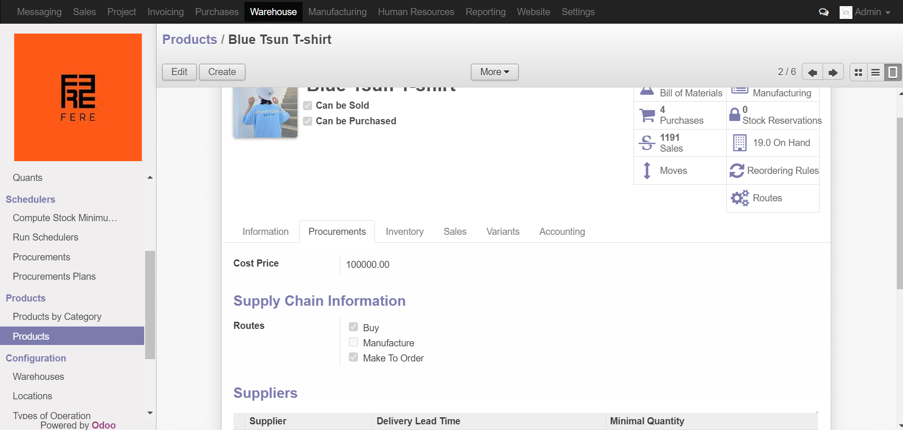
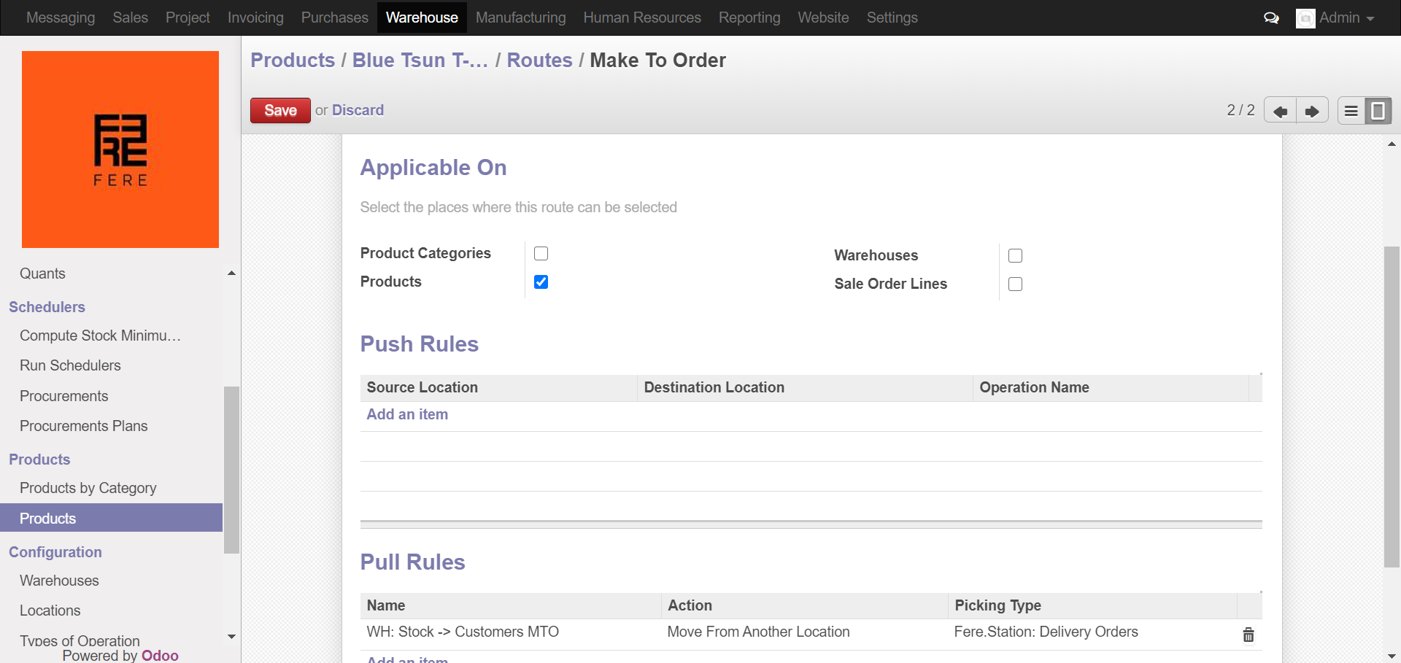
Make to Order

Slide 30
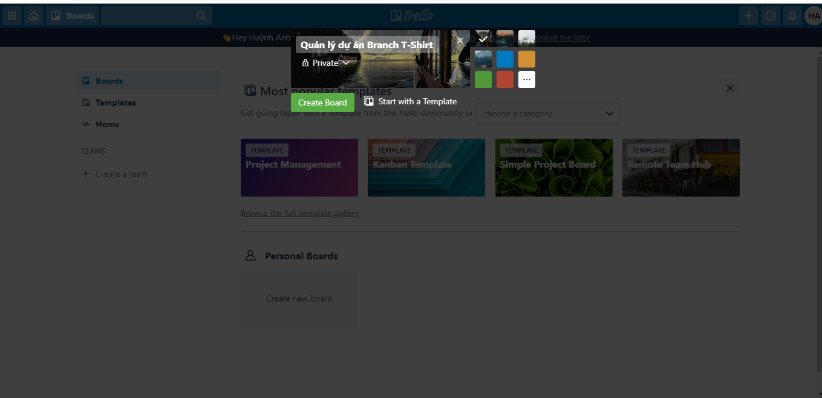
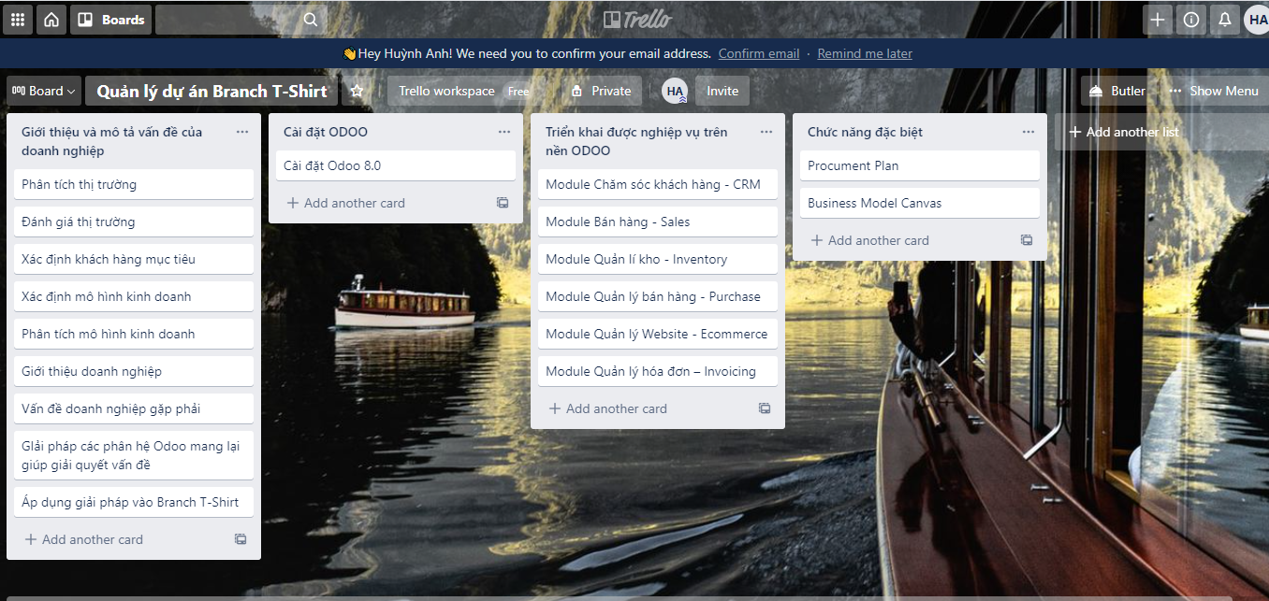
TRELLO
Tạo Board:
Tạo Card

Slide 31
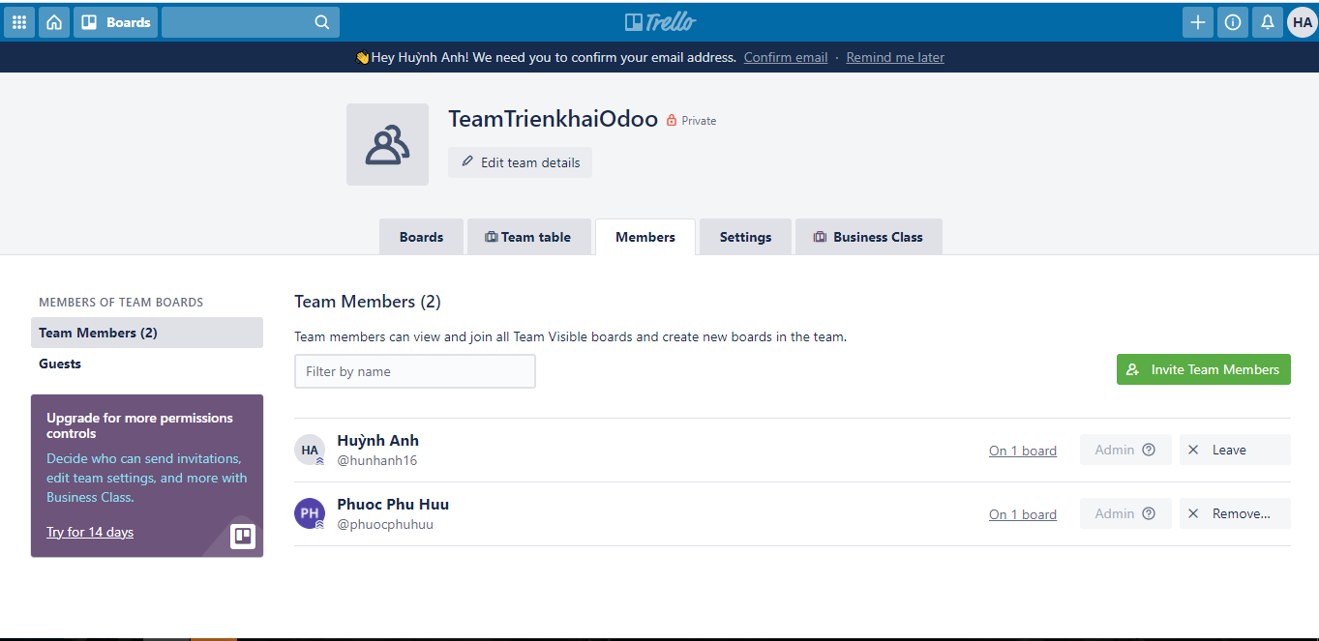
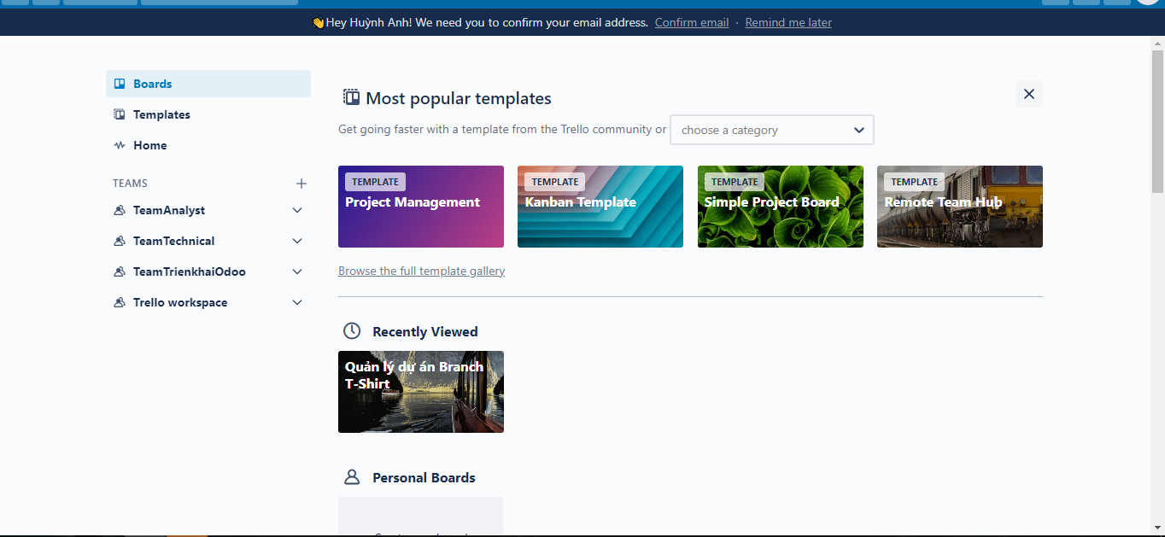
TRELLO
Tạo team:
Các team đã tạo:

Slide 32
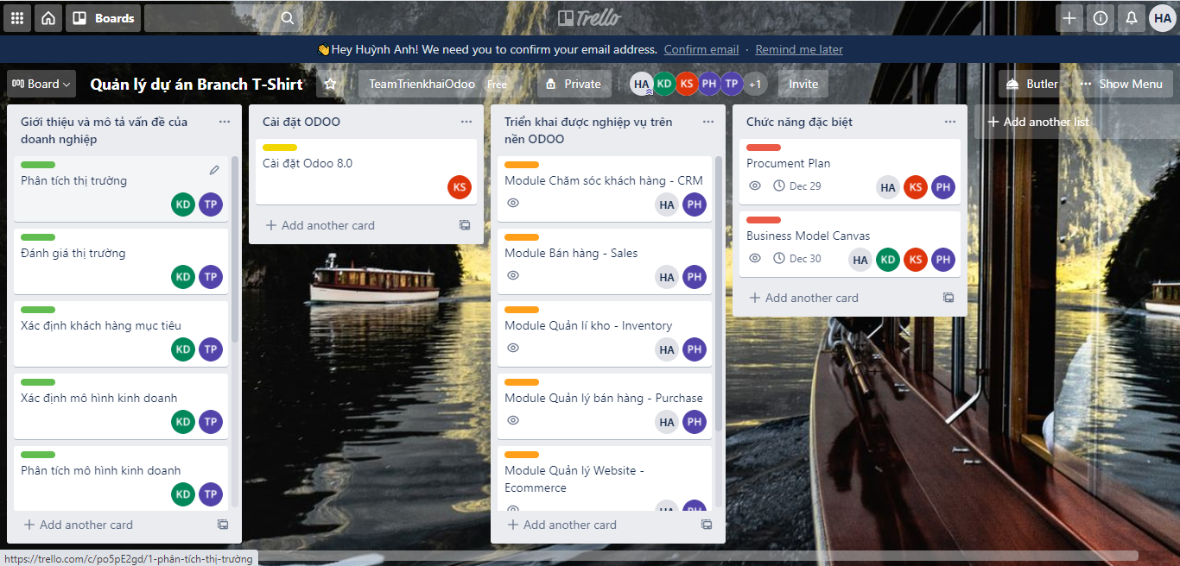
Set các cấu hình cho Card

Slide 33

Thanks for watching

